Slide 1

ВЫПУСКНАЯ КВАЛИФИКАЦИОННАЯ РАБОТА БАКАЛАВРА Тема: «Применение генетического алгоритма к задаче формирования инвестиционного портфеля»
Выполнила:
студентка группы
Пронина Елизавета Валерьевна
Научный руководитель:
кандидат технических наук, доцент
Неймарк Елена Александровна

Slide 2
Введение
Классическая задача о ранце относится к числу широко известных задач дискретной оптимизации. Впервые она была сформулирована Д. Данцигом и с тех пор находится в активном исследовании. Основные сферы применения находятся в областях планирования и управления экономическими, производственными и транспортными системами.
Предлагаемый метод решения задачи о ранце – генетический алгоритм. Данный алгоритм выбран в качестве объекта исследования.
Актуальность исследования предопределена широкой распространенностью и важностью различных прикладных проблем, решаемым генетическим алгоритмом.
Пронина Е. В. "Применение генетического алгоритма к задаче формирования инвестиционного портфеля"

Slide 3
Цель работы
Реализация генетического алгоритма для классической задачи о ранце.
Исследование ГА для нахождения оптимальных комбинаций операторов.
Пронина Е. В. "Применение генетического алгоритма к задаче формирования инвестиционного портфеля"

Slide 4

Практическое применение
В работе рассмотрена экономическая задача о ранце - задача формирования инвестиционного портфеля, где в роли цены акции выступает вес, а выгодностью акции является стоимость в классической задачи о ранце.
Оптимизация инвестиционного портфеля с помощью генетических алгоритмов повышает качество инвестирования финансовых средств в виде надеждого сбережения капитала или получения максимального дохода при допустимом риске.
Пронина Е. В. "Применение генетического алгоритма к задаче формирования инвестиционного портфеля"

Slide 5
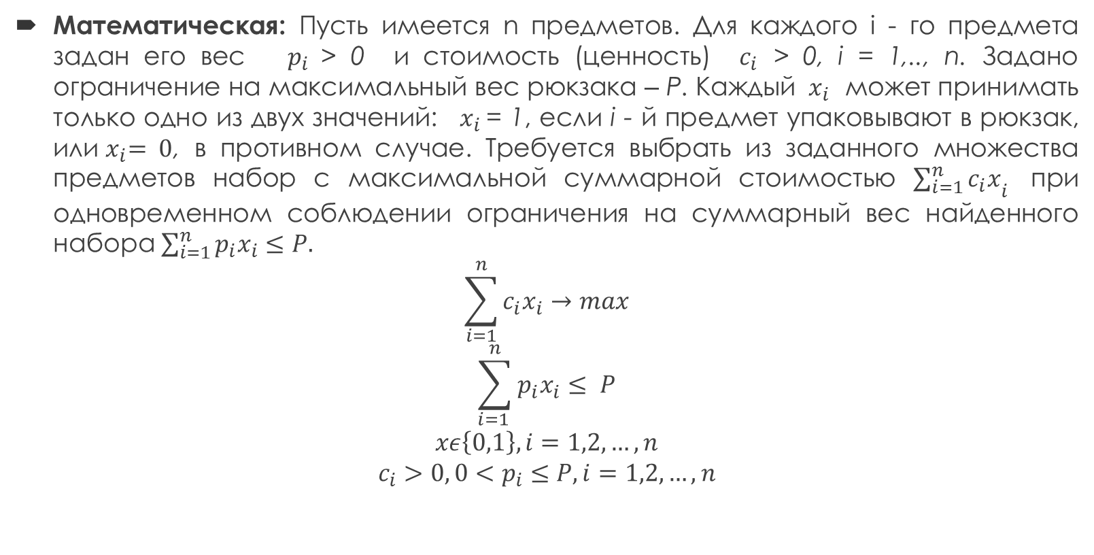
Постановка задачи о ранце
Математическая: Пусть имеется n предметов. Для каждого i - го предмета задан его вес $p_{i}$ > 0 и стоимость (ценность) $c_{i}$ > 0, i = 1,.., n. Задано ограничение на максимальный вес рюкзака ‒ P. Каждый ${ x}_{i}$ может принимать только одно из двух значений: ${ x}_{i}$ = 1, если i - й предмет упаковывают в рюкзак, или${ x}_{i}= 0$, в противном случае. Требуется выбрать из заданного множества предметов набор с максимальной суммарной стоимостью ${\sum_{i=1}^{n}{c_{i}x}}_{i}$ при одновременном соблюдении ограничения на суммарный вес найденного набора $\sum_{i=1}^{n}{p_{i}x_{i}≤P.}$
$$\sum_{i=1}^{n}{c_{i}x_{i}→max}$$
$$\sum_{i=1 }^{n}{p_{i}x_{i}≤ P}$$
$$xε\left\{0,1\right\}, i=1,2,…,n$$
$$c_{i}>0, 0<p_{i}≤P, i=1,2,…,n$$
Пронина Е. В. "Применение генетического алгоритма к задаче формирования инвестиционного портфеля"

Slide 6
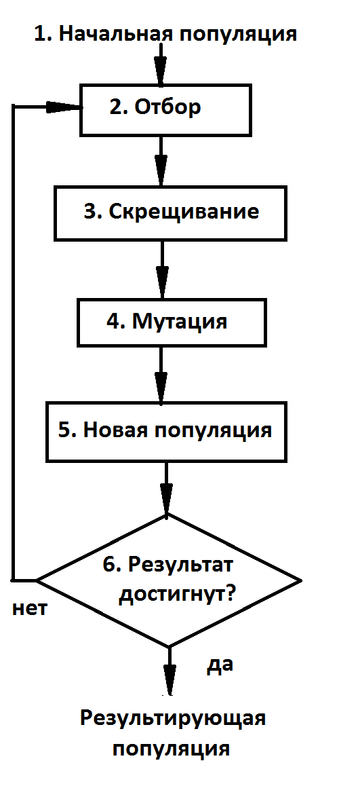
Предлагаемый метод решения - ГА
Генетические алгоритмы были предложены Джоном Генри Холландом в 1970 году и относятся к так называемым метаалгоритмам. Идея — составление алгоритмов поиска на основе биологической модели механизмов естественного отбора. Базовыми понятиями являются: популяция, отбор, мутация, скрещивание.
Плюсы ГА:
Высокая скорость.
Может работать с большими значениями.
Независимость от вида исходных данных.
Минусы:
Не гарантирует нахождение оптимального решения.
Пронина Е. В. "Применение генетического алгоритма к задаче формирования инвестиционного портфеля"

Slide 7
Программная реализация ГА
На языке C# разработана программа, решающая классическую задачу о ранце генетическим алгоритмом. В ней реализованы следующие операторы:
2 оператора начальной популяции (алгоритм Данцига, случайный алгоритм)
3 оператора кроссовера (одноточечный, двуточечный и однородный кроссоверы)
4 оператора мутации (точечная мутация, сальтация, инверсия, транслокация)
1 оператор обработки ограничений (метод штрафных функций + линейное динамическое масштабирование)
2 оператора селекции( линейная ранговая селекция, бетта-турнир) + модификация поколения
Пронина Е. В. "Применение генетического алгоритма к задаче формирования инвестиционного портфеля"

Slide 8
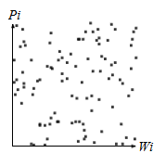
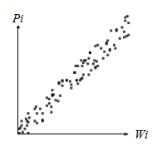
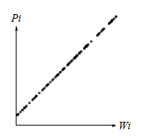
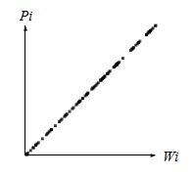
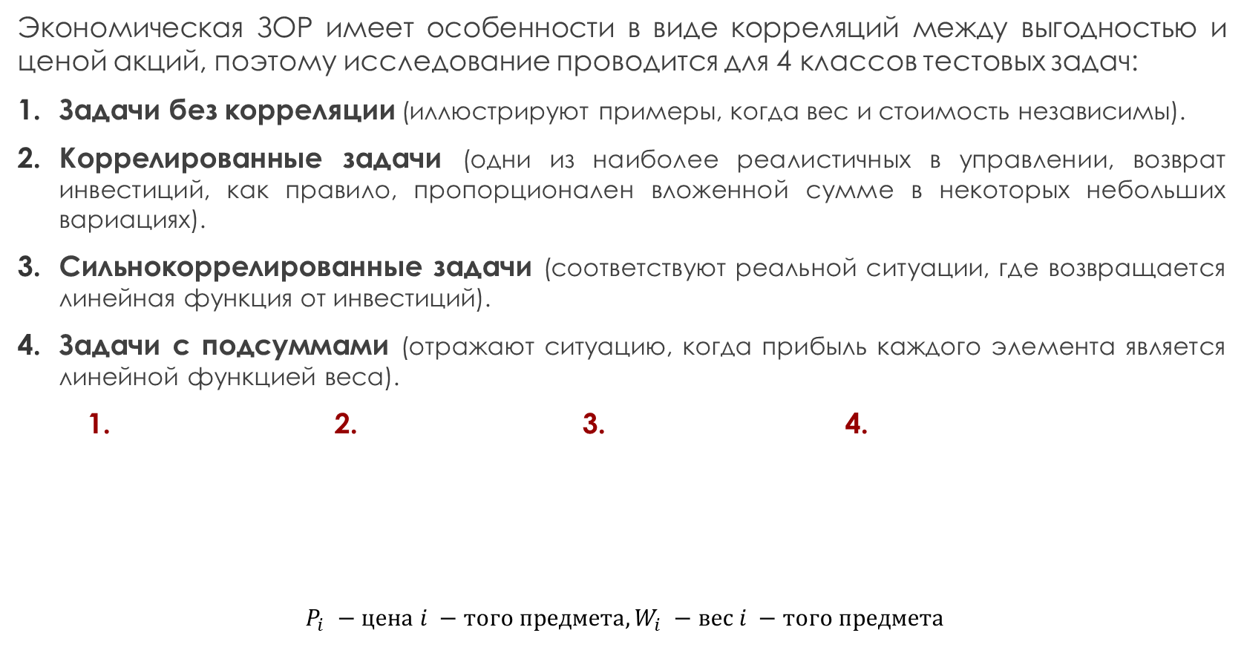
Классы тестовых задач
Экономическая ЗОР имеет особенности в виде корреляций между выгодностью и ценой акций, поэтому исследование проводится для 4 классов тестовых задач:
Задачи без корреляции (иллюстрируют примеры, когда вес и стоимость независимы).
Коррелированные задачи (одни из наиболее реалистичных в управлении, возврат инвестиций, как правило, пропорционален вложенной сумме в некоторых небольших вариациях).
Сильнокоррелированные задачи (соответствуют реальной ситуации, где возвращается линейная функция от инвестиций).
Задачи с подсуммами (отражают ситуацию, когда прибыль каждого элемента является линейной функцией веса).
1. 2. 3. 4.
$P_{i} −цена i −того предмета, W_{i} −вес i −того предмета$
Пронина Е. В. "Применение генетического алгоритма к задаче формирования инвестиционного портфеля"

Slide 9
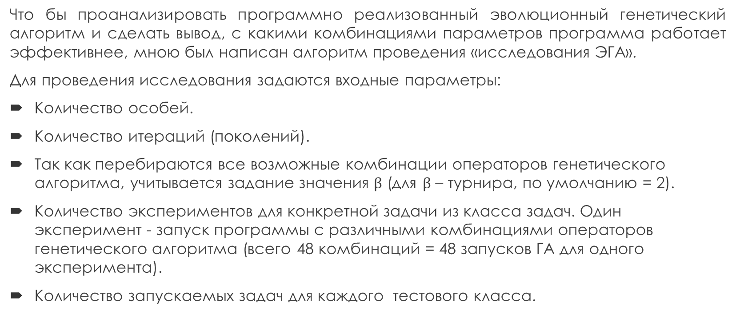
Эксперимент: входные параметры
Что бы проанализировать программно реализованный эволюционный генетический алгоритм и сделать вывод, с какими комбинациями параметров программа работает эффективнее, мною был написан алгоритм проведения «исследования ЭГА».
Для проведения исследования задаются входные параметры:
Количество особей.
Количество итераций (поколений).
Так как перебираются все возможные комбинации операторов генетического алгоритма, учитывается задание значения $β$ (для $β$ – турнира, по умолчанию = 2).
Количество экспериментов для конкретной задачи из класса задач. Один эксперимент - запуск программы с различными комбинациями операторов генетического алгоритма (всего 48 комбинаций = 48 запусков ГА для одного эксперимента).
Количество запускаемых задач для каждого тестового класса.
Пронина Е. В. "Применение генетического алгоритма к задаче формирования инвестиционного портфеля"

Slide 10
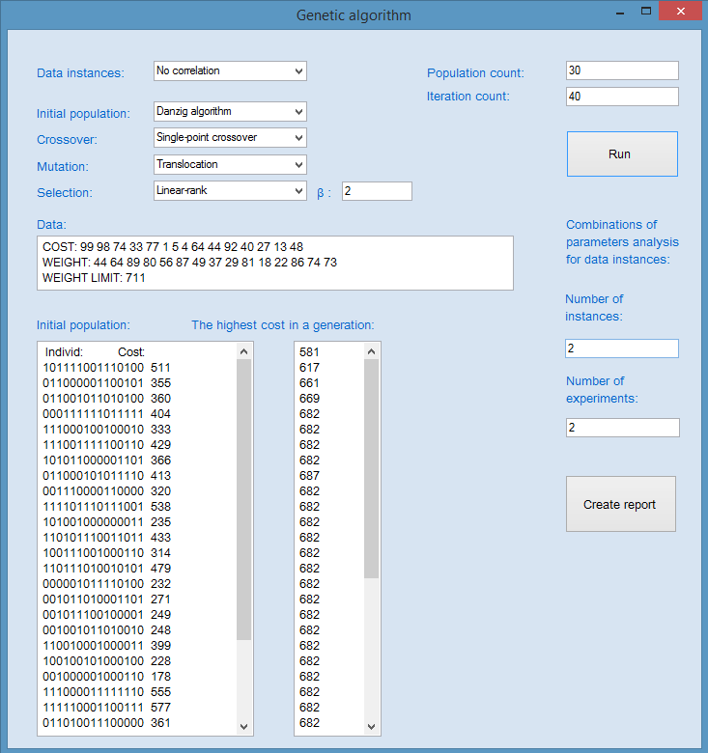
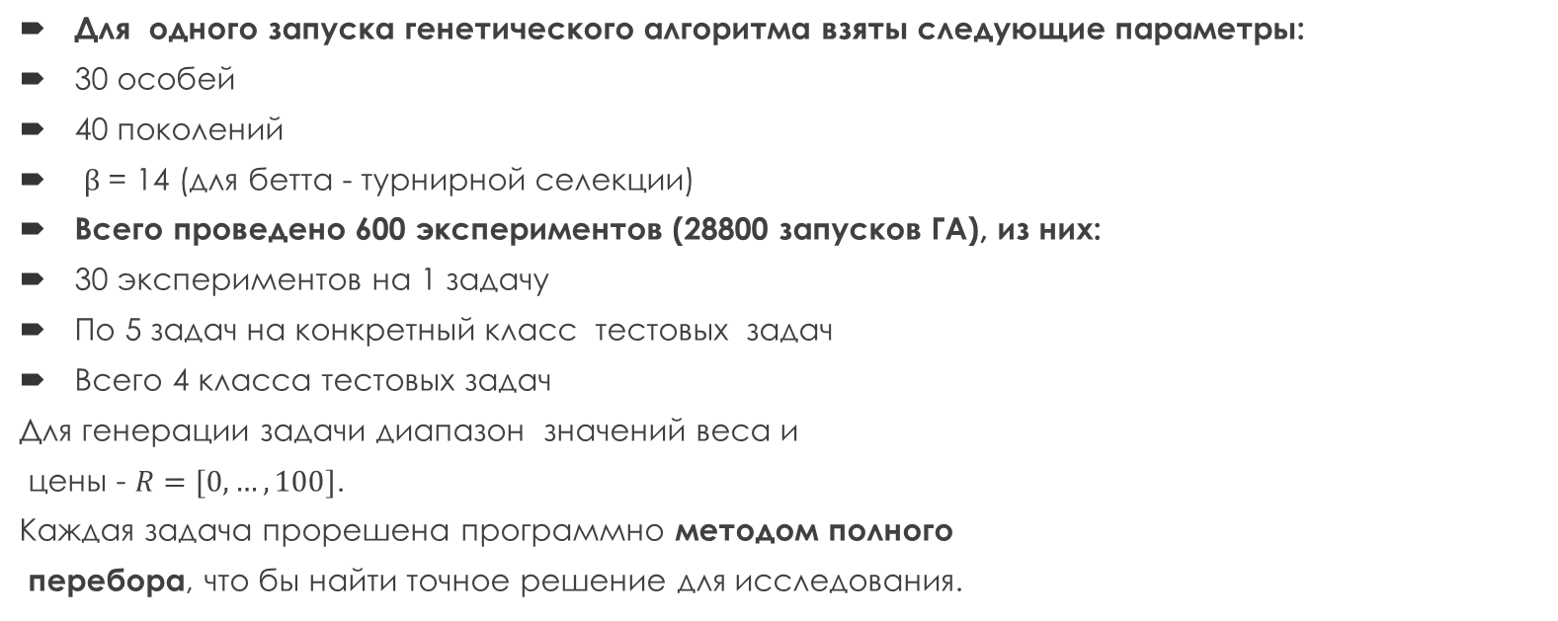
Эксперимент: количество запусков
Для одного запуска генетического алгоритма взяты следующие параметры:
30 особей
40 поколений
$β$ = 14 (для бетта - турнирной селекции)
Всего проведено 600 экспериментов (28800 запусков ГА), из них:
30 экспериментов на 1 задачу
По 5 задач на конкретный класс тестовых задач
Всего 4 класса тестовых задач
Для генерации задачи диапазон значений веса и
цены - $R=[0,…,100]$.
Каждая задача прорешена программно методом полного
перебора, что бы найти точное решение для исследования.
Пронина Е. В. "Применение генетического алгоритма к задаче формирования инвестиционного портфеля"

Slide 11
Эксперимент: вывод результатов
Все отчеты представляют собой Excel таблицу. Для каждого эксперимента создается отдельный лист, в котором столбцы – комбинации операторов, а в строках выводится следующая информация:
Значение функции приспобленности для каждого поколения (всего 40).
Максимальная функция приспособленности среди всех поколений.
Количество итераций до сходимости к лучшей особи.
Последний лист – общий результат экспериментов по данной задаче. В нем содержится следующее:
Максимальное значение функций приспособленности среди всех экспериментов.
Вероятность получения лучшей особи среди всех экспериментов.
Среднее значение количества итераций до получения лучшей особи среди всех экспериментов.
По всем сумммарным отчётам одного класса задач делается общий отчёт, в котором :
Минимальное отклонение значения функции приспособленности в процентном соотношении от оптимума (для нахождения оптимума реализован метод полного перебора).
Средняя вероятность получения лучшей особи в процентах.
Cреднее количество итераций среди всех задач в процентом соотношении от наибольшего среднего количества итераций до получения лучшей особи (средняя скорость до наилучшего решения).
Пронина Е. В. "Применение генетического алгоритма к задаче формирования инвестиционного портфеля"

Slide 12
Анализ результатов
Из полученых результатов исследования для каждого класса задачи выбрано по 5 эффективных комбинаций (в порядке невозрастания вероятности до нахождения глобального оптимума, неубывания скорости нахождения глобального оптимума), для всех классов задач выбраны три эффективные комбинации. Данные результаты так же проанализированы и сделаны выводы, подтверждающие теоретический материал:
Относительно ГА: Во всех оптимальных комбинациях в качестве оператора селекции выступает линейная ранговая схема. Это подтверждает теорию о том, что данная схема предотвращает преждевременную сходимость и приводит к наиболее лучшему решению.
Относительно классов задач: Для классов тестовых задач с корреляцией и с сильной корреляцией вероятность нахождения глобального оптимума не превышает 22,67%, что подтверждает теорию о труднорешаемости таких задач, напротив, для классов тестовых задач без корряции и с подсуммами вероятность нахождения глобального оптимума достигает 72% и 84,67%, соответственно, что говорит о менее трудном нахождении их решения.
Пронина Е. В. "Применение генетического алгоритма к задаче формирования инвестиционного портфеля"

Slide 13
Задачи без корреляции
 | Danzig algorithm Uniform crossover Point mutation Linear-rank | Random algorithm Uniform crossover Translocation Linear-rank | Danzig algorithm Uniform crossover Inversion Linear-rank | Random algorithm Uniform crossover Saltation Linear-rank | Random algorithm Uniform crossover Inversion Linear-rank
Probability % | 72% | 69,33% | 69,33% | 69,33% | 68,67%
Iter. count (avg) % | 17,95% | 16,93% | 17,17% | 17,4% | 17,62%
Задачи с корреляцией
 | Danzig algorithm Uniform crossover Point mutation Linear-rank | Danzig algorithm Uniform crossover Saltation Linear-rank | Danzig algorithm Uniform crossover Inversion Linear-rank | Danzig algorithm Uniform crossover Translocation Linear-rank | Random algorithm Uniform crossover Saltation Linear-rank
Probability % | 22,67% | 20,67% | 20,66% | 18,67% | 17,33%
Iter. count (avg) % | 17,57% | 16,6% | 18,32% | 17,32% | 14,82%
Пронина Е. В. "Применение генетического алгоритма к задаче формирования инвестиционного портфеля"

Slide 14
Задачи с сильной корреляцией
 | Danzig algorithm Two-point crossover Inversion Linear-rank | Danzig algorithm Single-point crossover Inversion Linear-rank | Random algorithm Uniform crossover Saltation Linear-rank | Random algorithm Two-point crossover Point mutation Linear-rank | Random algorithm Uniform crossover Translocation Linear-rank
Probability % | 22,67% | 17,33% | 16% | 16% | 15,33%
Iter. count (avg) % | 15,62% | 15,72% | 14,03% | 17,13% | 13,18%
Задачи с подсуммами
 | Danzig algorithm Uniform crossover Saltation Linear-rank | Danzig algorithm Uniform crossover Inversion Linear-rank | Random algorithm Uniform crossover Point mutation Linear-rank | Random algorithm Uniform crossover Saltation Linear-rank | Random algorithm Uniform crossover Translocation Linear-rank
Probability % | 84,67% | 80,67% | 78% | 76,66% | 74%
Iter. count (avg) % | 13,1% | 13,78% | 14,62% | 13,23% | 13,01%
Пронина Е. В. "Применение генетического алгоритма к задаче формирования инвестиционного портфеля"

Slide 15
По всем классам задач
 | Random algorithm Uniform crossover Saltation Linear-rank | Danzig algorithm Uniform crossover Inversion Linear-rank | Random algorithm Uniform crossover Saltation Linear-rank
the number of classes, which contain a combination | 4 | 3 | 3
Пронина Е. В. "Применение генетического алгоритма к задаче формирования инвестиционного портфеля"

Slide 16
Заключение
Практическая значимость исследования состоит в том, что подобраные эффективные наборы параметров генетического алгоритма для задачи формирования инвестиционного портфеля ускорят процесс и дадут наиболее точное решение для нахождения максимальной выгодности акций по ограниченной цене.
Так как проблемы, решаемые генетическим алгоритмом являются актуальными и по сей день, в дальнейшем можно продолжить его исследование исходя из других свойств:
Метод кодировки решений.
Настройки параметров, такие как:
количество особей,
количество итераций.
Частный критерий успеха.
Пронина Е. В. "Применение генетического алгоритма к задаче формирования инвестиционного портфеля"

Slide 17
Спасибо за внимание.
Пронина Е. В. "Применение генетического алгоритма к задаче формирования инвестиционного портфеля"

